Slide 1
课程点评APP
成员：赵健松、方柳柳、胡景悦、张慧佩

Slide 2
01
产品定位
02
市场分析、同类产品分析
目录
CONTENTS
03
产品内容策划
04
推广及运营方案

Slide 3
产品定位
市场分析、同类产品分析
产品内容策划
推广方案
运营方案

Slide 4
产品定位
产品定位：
信息全面、准确、时效性高的
大学课程点评平台
目标市场：
在校大学生
高考毕业后准备入学的学生

Slide 5
产品定位
市场分析、同类产品分析
产品内容策划
推广方案
运营方案

Slide 6
市场分析
目前在市场上极少有专门关于大学校内课程点评的应用，很多都是提供网课资源，然后每一门课都设有点评功能。因此目前大学课程点评的市场较小，发展空间大。

Slide 7
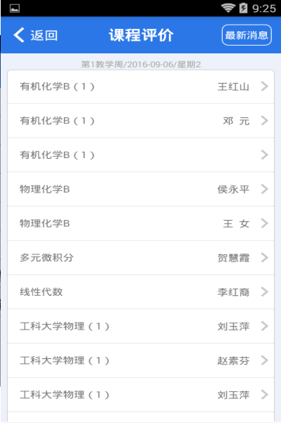
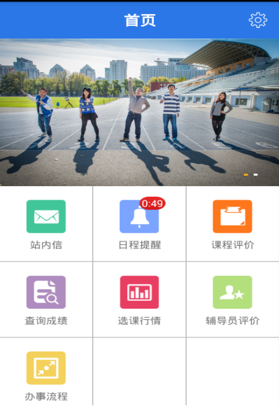
同类产品分析
北航课程评教App
在该app中，课程评价只是其中一个功能，且只能评论自己所学的课程，无法查看其他课程。因此可以查看的信息过少，信息不全面且不集中，只是偏重于师生交流，并不能做到更好地帮助学生选课。

Slide 8
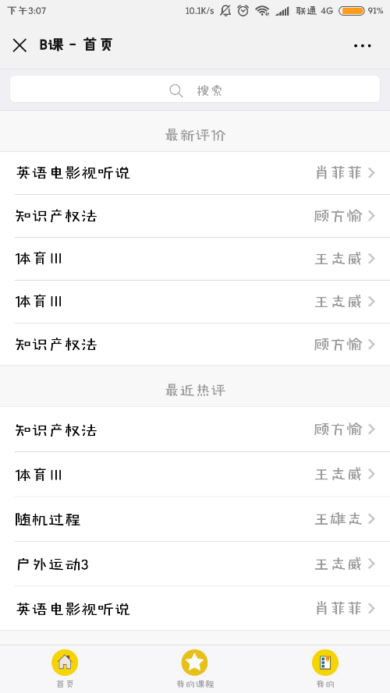
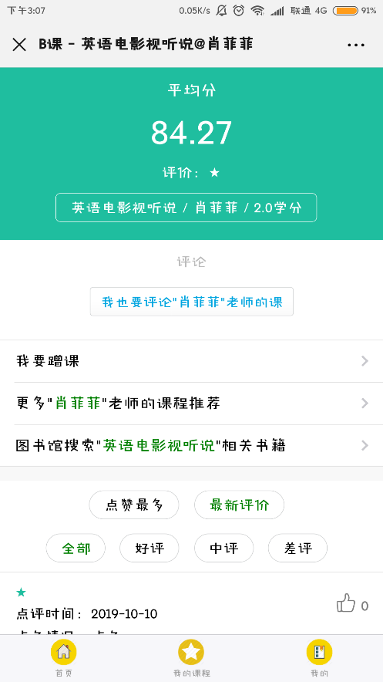
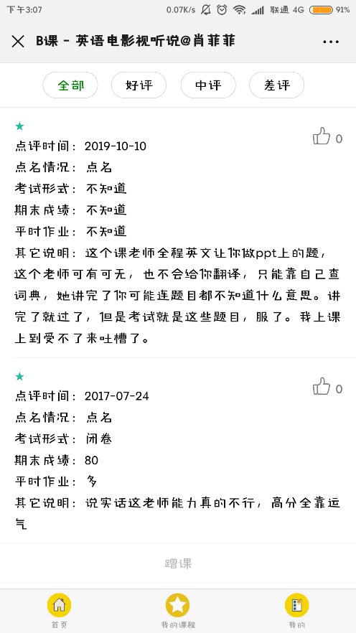
同类产品分析
华农宝 B课
该网页华南农业大学的学生一直有在使用。该网页收集了比较完整的课程信息，每个课程下都有不少评论，并且功能也比较全面，界面清晰明了。不足之处就是没有交系统的目录，没有筛选分类的功能，如果想要查看课程只能通过直接搜索课程名称。

Slide 9
产品定位
市场分析、同类产品分析
产品内容策划
推广方案
运营方案

Slide 10
功能模块
首页
用户管理
搜索
课程评价热度
最新评论
注册登录
用户信息填写
课程评价
我的消息
课程评价详情
资源列表
我的评价
课程评价消息推送
点赞/评论回复

Slide 11
产品内容策划
注册
登录——>（2）
Step 1
进入首页——>（3）
Step 2
1）搜索课程：①模糊搜索②分类搜索
2）最新/最热课程评价推荐显示
Step 3
进入课程评价页面
1）查看课程评价，获取课程相关信息
2）填写课程评价
3）获取课程资源
Step 4
进入消息模块，获取相关课程评论消息推送
查询/更改个人信息

Slide 12
技术实现方案
总体架构
总体架构
即时通讯
即时通讯
即时通讯
MVP架构
Dagger优化
MVP架构
Dagger优化
基于XMPP协议实现
基于XMPP协议实现
基于XMPP协议实现
存储方案
存储方案
界面设计
存储方案
界面设计
界面设计
文件存储
SQLite
SharedPreferences
文件存储
SQLite
SharedPreferences
文件存储
SQLite
SharedPreferences
参考Material Design设计思想
参考Material Design设计思想
参考Material Design设计思想
后端方案
后端方案
网络架构
后端方案
网络架构
网络架构
使用RXJava +Retrofix2 + OkHttp3
使用RXJava +Retrofix2 + OkHttp3
使用RXJava +Retrofix2 + OkHttp3
服务器
MySQL数据库
服务器
MySQL数据库
服务器
MySQL数据库

Slide 13
产品定位
市场分析、同类产品分析
产品内容策划
推广方案
运营方案

Slide 14

推广方案
社交平台
可在微博微信等群组中进行宣传推广，组织转发抽奖等活动。也可
在高校贴吧及论坛等发帖介绍，
与用户互动，获得反馈。
^{广泛发布}
尽可能最大范围的覆盖各APP发布平台，应用商店等。
线下宣传
通过海报，传单或者口头推荐
等传统方式，可直截了当的
向学生推荐使用我们的
产品。

Slide 15
产品定位
市场分析、同类产品分析
产品内容策划
推广方案
运营方案

Slide 16
运营方案
营收期
3
在产品拥有较高用户群后，可加入盈利手段如广告或付费功能等。
推广期
2
增加资源投入以迅速提高知名度，吸引用户。
1
测试期
少量用户进行测试体验。收集用户反馈，对产品进一步完善。

Slide 17
谢谢欣赏

